Slide 1
Digitālā mārketinga kursi
SEO un SEO audits
Gints Krūmiņš
gints@marketingakursi.lv
25544381

Slide 2
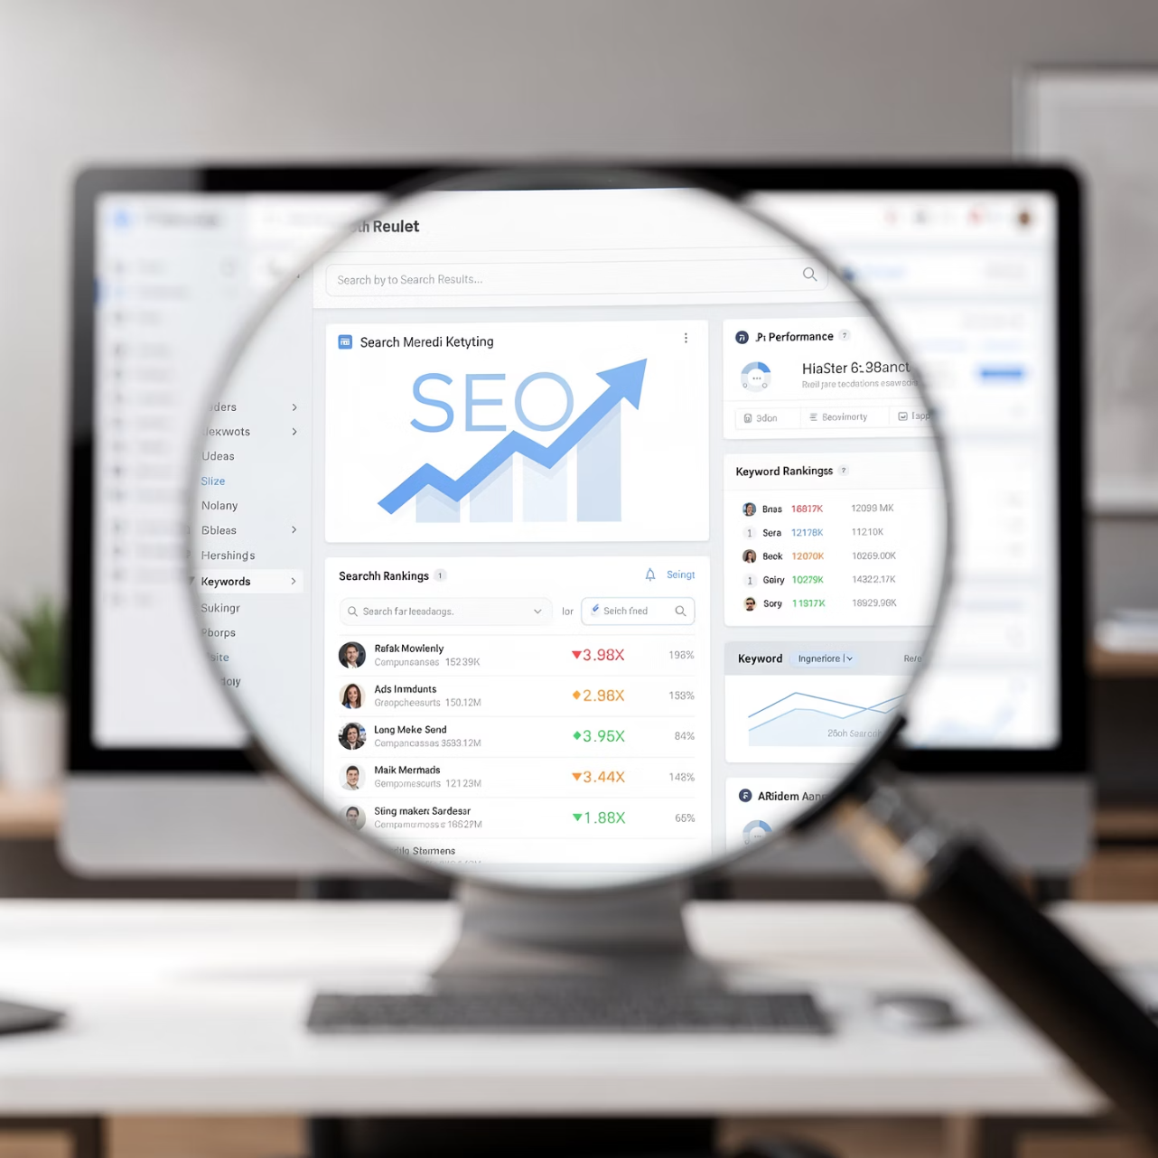
Kas ir SEO?
SEO = Search Engine Optimization
Mājaslapas optimizācija meklētājprogrammām: Google, Bing, Yahoo, DuckDuckGo, Baidu (Ķīna)
Process, kas palīdz mājaslapai pacelties pozīcijās Google uz konkrētiem atslēgvārdiem
85,55% lieto Google datorā; 94,84% — mobilajā ierīcē

Slide 3

Meklētājprogrammu mārketings
Nekas nav svarīgāks par organisko plūsmu uz mājaslapu, ko iespējams veidot bez maksas.
🌿 Organiskā plūsma (SEO)
💰 Maksas plūsma (PPC)
Search Engine Optimization — bezmaksas pozīcijas meklētājprogrammās.
Google Search Ads, Google Display Network — maksā par augstākām pozīcijām.
70–80% lietotāju neskatās uz reklāmām Google

Slide 4
Kādēļ SEO ir svarīgs?
Mērķauditorijas sasniegšana
Lielāka atpazīstamība
Ātrāk un efektīvāk sasniedz savu īsto auditoriju.
Palielini biznesa vai bloga redzamību digitālajā vidē.
Uzticamības veidošana
Klientu piesaiste
Palīdz iegūt un nostiprināt mērķauditorijas uzticību.
Piesaista potenciālos klientus un izglīto tos par industriju.
Mājaslapas 1. pozīcijā organiskajā meklēšanā saņem 32% no visiem klikšķiem

Slide 5
SEO iedalās 3 galvenajās daļās
On-Page SEO
Off-Page SEO
Site Audit
Mājaslapas iekšējā optimizācija
Darbības ārpus mājaslapas
Mājaslapas tehniskais audits
https://developers.google.com/search/docs/fundamentals/seo-starter-guide

Slide 6
On-Page SEO
✅ Esošo metadatu optimizācija
✅ Virsrakstu optimizēšana
✅ Iekšējo saišu pievienošana (internal links)
✅ Atkārtota atslēgvārdu izpēte
✅ E-E-A-T saturs (Experience, Expertise, Authority, Trustworthiness)
✅ Attēlu saglabāšana pareizajos formātos (piem. JPEG: 43 KB vs PNG: 388 KB)
Noderīgi rīki attēlu optimizācijai:
TinyPNG
squoosh.app
Compress Now

Slide 7



Atrodiet atšķirības!
1,6 MB
329 KB
156 KB
Mazāks faila izmērs = ātrāka mājaslapas ielāde = labāks SEO

Slide 8
Off-Page SEO
Saišu veidošana (Link Building)
Atsauksmju pārvaldība
Jūsu mājaslapas saites iekļaušana citās mājaslapās
Mājaslapas parādīšanās atsauksmju lapās (Google My Business)
Sociālie tīkli
Satura mārketings
Atpazīstamības celšana, izmantojot YouTube, Instagram un Facebook
Interviju sniegšana, rakstu veidošana citām mājaslapām

Slide 9
Site Audit
Palīdz saprast mājaslapas tehnisko stāvokli un identificēt uzlabojumu iespējas, piemēram, ielādes ātrumu.
🔧 PageSpeed Insights
🔧 SEMrush
https://pagespeed.web.dev/
https://www.semrush.com/
🔧 Diib
🔧 Ubersuggest (Neil Patel)
https://diib.com/app/dashboard
https://neilpatel.com/ubersuggest/

Slide 10
SEO svarīgākie faktori
SEO ir ilgtermiņa aktivitāte
MetaData — Title apraksti
Laba lietotāja pieredze (UX)
Pirmajā gadā Google vērtē jūs
Neizmantot pārāk daudz atslēgvārdu un saišu
Google jāsaprot, par ko ir mājaslapa
Attēli arī jāapraksta
Ierīcēm draudzīga, adaptīva mājaslapa
Mājaslapas ielādes ātrums
Virsraksti un apakšsadaļas (H1, H2, H3, H4)
Google Search Console
Saites: ienākošās, izejošas, iekšējās

Slide 11
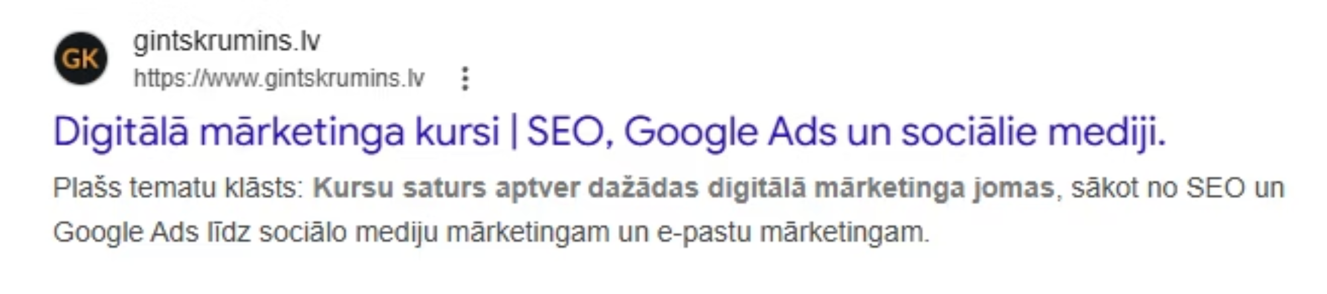

Meta Title, Meta Description & URL
📌 Meta Title
📝 Meta Description
🔗 URL Slug
Līdz 60 simboliem. Katrai lapai — unikāls apraksts. Var pievienot mājaslapas nosaukumu beigās ar " - ".
~155–160 simboli. Ja nav izveidots, Google pats izvelk saturu no lapas.
Daļa no saites, kas atbilst konkrētam rakstam. Bez garumzīmēm, bez lielajiem burtiem.
H1 Tag garums — maks. 60 simboli. Šo informāciju var mainīt mājaslapas satura vadības sistēmā (CMS). Attēli arī jāapraksta.

Slide 12
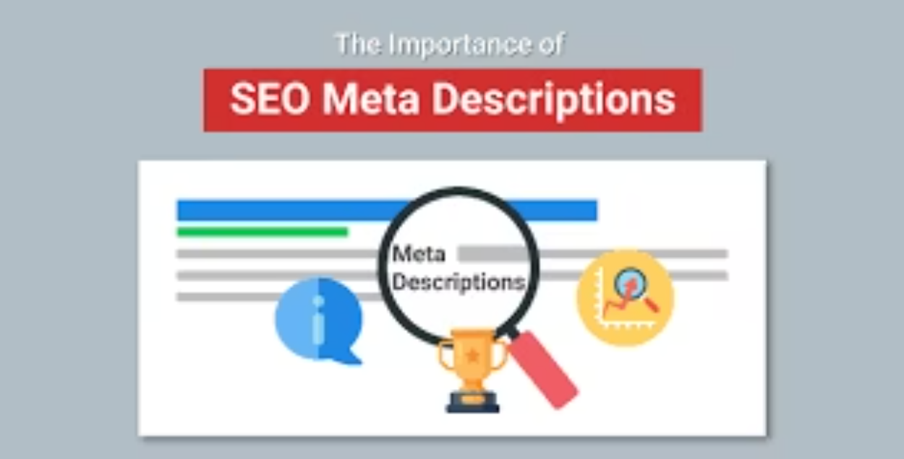
Meta Description — ieteikumi
01
02
Ievērot garumu
Lieto aktīvos vārdus
Pretējā gadījumā Google var neparādīt visu tekstu.
Izmanto tādus kā: ienāc, apskati, iepazīsties u.c.
03
04
Aicini uz darbību
Lieto konkrētus atslēgvārdus
Piemēram: "Uzzini vairāk par bakalaura studiju programmu — Starpkultūru sakari un izvēlies studēt Latvijas Kultūras Akadēmijā."
Vēlams, lai atslēgvārdi parādās pēc iespējas ātrāk tekstā un sasaucas ar lapas tēmu.
05
06
Uzsver ieguvumus
Saskaņot saturu
Atklāj konkrētas īpašības, piemēram, mācību programmas galveno fokusu un prasmes.
Tekstam vienmēr jāsaskan ar lapas faktisko saturu.

Slide 13

Atslēgvārdi
SEO optimizācijas galvenais stūrakmens ir atslēgvārdu izpēte
⚠️ Pārāk augsta konkurence
📉 Pārāk zems meklējumu skaits
❓ Atbildi uz jautājumiem:
Sarežģīti nokļūt Google TOP pozīcijās pirmajā lapā
Netiks veidota plūsma uz mājaslapu
Ko meklē? Kā meklē? Kā atrod? Kā redz mūs? Kas ir konkurenti?
Google Ads atslēgvārdu plānotājs: https://ads.google.com/

Slide 14
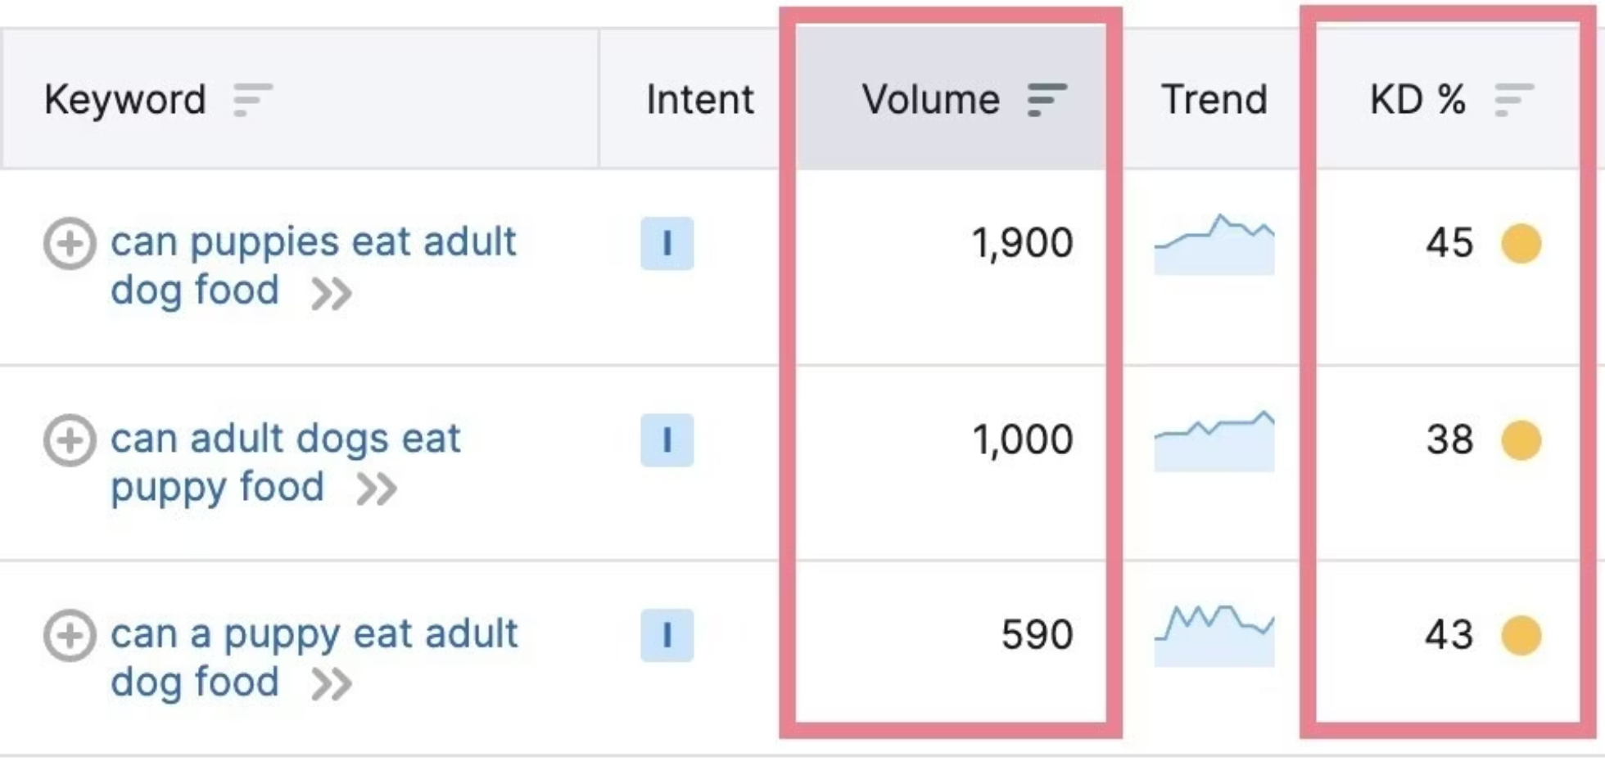
Atslēgvārdu rādītāji
📊 Search Volume
🏋️ Keyword Difficulty
🎯 Search Intent
Meklējumu skaits mēnesī
Atslēgvārda grūtības pakāpe
Meklējuma mērķis

Slide 15
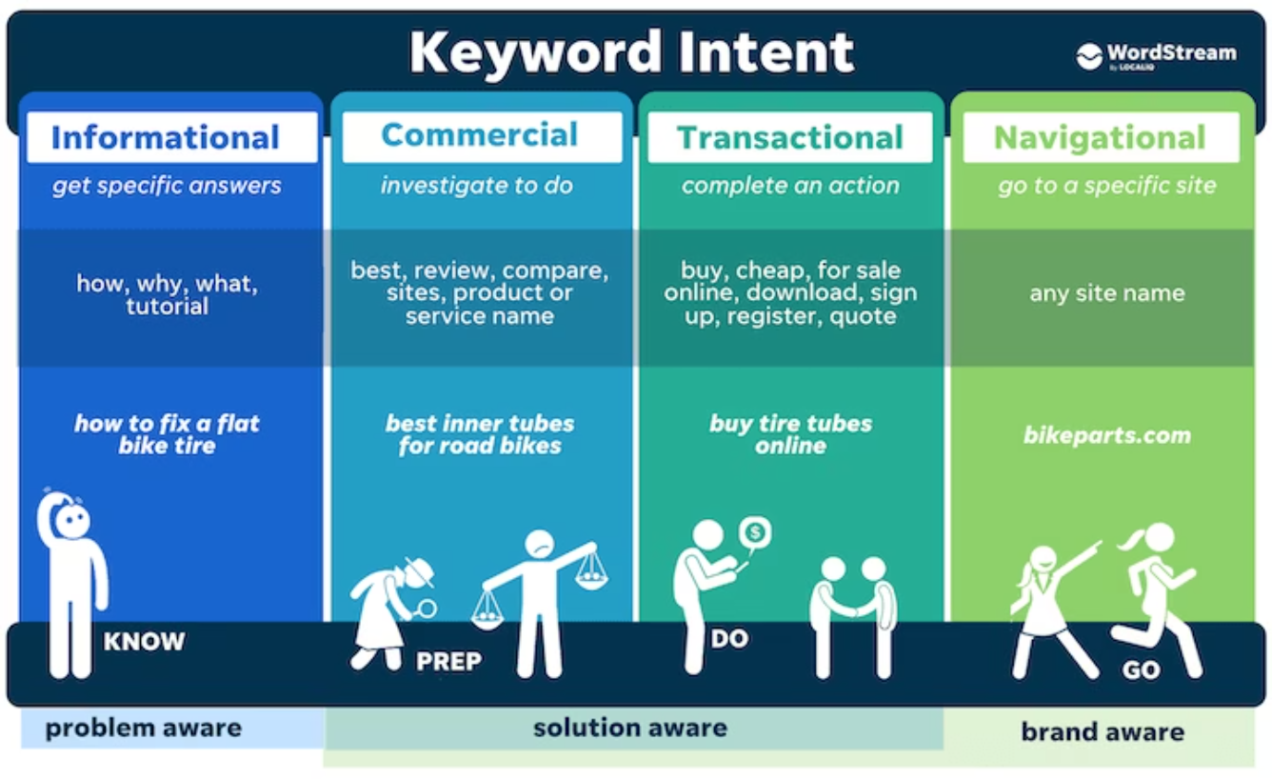
Meklēto atslēgvārdu mērķis — Search Intent
🧭 Navigational Keywords
ℹ️ Informational Keywords
Konkrētie atslēgvārdi
Informatīvie atslēgvārdi
Piemēri: iBanka, Twitter login, Facebook
Piemēri: Kā sasiet kurpi? Kā pagatavot kūku? Labākās vietas Rīgā.
🛒 Transactional Keywords
💼 Commercial Keywords
Pirkšanas atslēgvārdi
Atslēgvārdi ar pirkšanas nolūku
Piemēri: pirkt iPhone online
Piemēri: lidojums no Rīgas uz Stokholmu

Slide 16
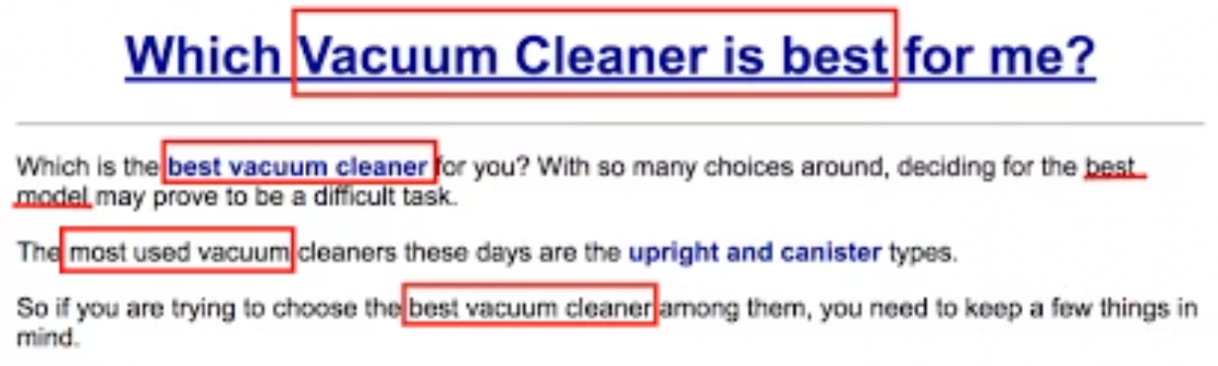
Kur pielietot iegūtos atslēgvārdus?
🏗️ Struktūra un navigācija
📝 Saturs
Plānojot un veidojot mājaslapas struktūru un navigāciju
Piešķirot atbilstošus nosaukumus navigācijas elementiem — pogām, saitēm
Plānojot mājaslapas atvērumus, balstoties uz atslēgvārdiem
Plānojot saturu mājaslapas atvērumos — tekstus, video, foto
Plānojot satura struktūru — galvenos tematus un apakštematus
Apzinot iztrūkstošo informāciju mājaslapā
Plānojot tematus mājaslapas blogā
📦 Produkti un pakalpojumi
📊 Analīze un optimizācija
Pielāgojot pakalpojumu un produktu nosaukumus atbilstoši meklējumiem
Plānojot jaunus produktus vai pakalpojumus vai paplašinot to klāstu
Redzot mājaslapas reālās pozīcijas Google meklētājā
Izvirzot prioritātes SEO optimizācijas projektam
Pieņemot lēmumu par mājaslapā veicamajiem uzlabojumiem
Plānojot un veidojot URL / permalink struktūru
https://ahrefs.com/blog/keyword-research/

Slide 17
Kādi atslēgvārdi tiek meklēti?
🛠️ Pakalpojumu atslēgvārdi
📦 Produkti
🏷️ Brendi
🏆 Konkurentu atslēgvārdi
📍 Ģeogrāfiskās lokācijas atslēgvārdi
❓ Jautājumi / Problēmu atslēgvārdi
🔄 Netiešie atslēgvārdi
➕ u.c.
Atslēgvārdu pozīciju pārbaude: https://www.serprobot.com/serp-check

Slide 18
Atslēgvārdu izpētes process
01
02
Sagatavo idejas potenciālajiem atslēgvārdiem
Fiksē idejas
Produktu nosaukumi
Pakalpojumi
Frāzes, kuras varētu lietot klienti
Konkurentu mājaslapas
Google Sheets vai MS Excel dokumentā
03
04
"Iebaro" idejas izpētes rīkos
Veic datu kvalitatīvo atlasi un grupēšanu
Keyword Planner (Google Ads)
SEMrush
Ahrefs
u.c.

Slide 19
SEO audita rīki (1/2)
Ahrefs
Screaming Frog
PageSpeed Insights
Nosaka mājaslapas pozīcijas Google pēc atslēgvārdiem, analizē lietotāju darbības un konkurentus.
Pārmeklē vietni, atrod nestrādājošas saites, nepareizi izveidotus virsrakstus un citas kļūdas. Sarežģītāks rīks.
Google rīks, kas parāda mājaslapas ielādes ātrumu — gan datoram, gan mobilajām ierīcēm.
developers.google.com/speed/pagespeed/insights
app.ahrefs.com
screamingfrog.co.uk

Slide 20
SEO audita rīki (2/2)
📊 Google Search Console
📈 SE Ranking
🔬 SEMrush
Bezmaksas rīks. Iesniedz lapas karti (Site Map), lai Google labāk saprastu lapas struktūru. Parāda, kuri atvērumi tiek indeksēti un kuri tiek izslēgti no meklēšanas rezultātiem.
Palīdz mārketinga speciālistiem optimizēt vietni vai emuāru. Piedāvā desmitiem funkciju ar vienkāršu informācijas paneli.
Veic atslēgvārdu izpēti, izseko konkurentu stratēģijas, veic SEO auditu, meklē atpakaļsaišu iespējas un daudz ko citu.
🔗 seranking.com
🔗 semrush.com
🔗 search.google.com/search-console

Slide 21

Kam vēl pievērst uzmanību?
Citas meklētājprogrammas
Interneta katalogi
Sociālie tīkli
Facebook, Instagram, LinkedIn, Google My Business
Lursoft, 1188, firmas.lv — profilu uzturēšana
Ne tikai Google — Bing, DuckDuckGo, Yahoo u.c.
Reklāmvietas un reklāmraksti
Maksas reklāmas un sponsorēts saturs

Slide 22
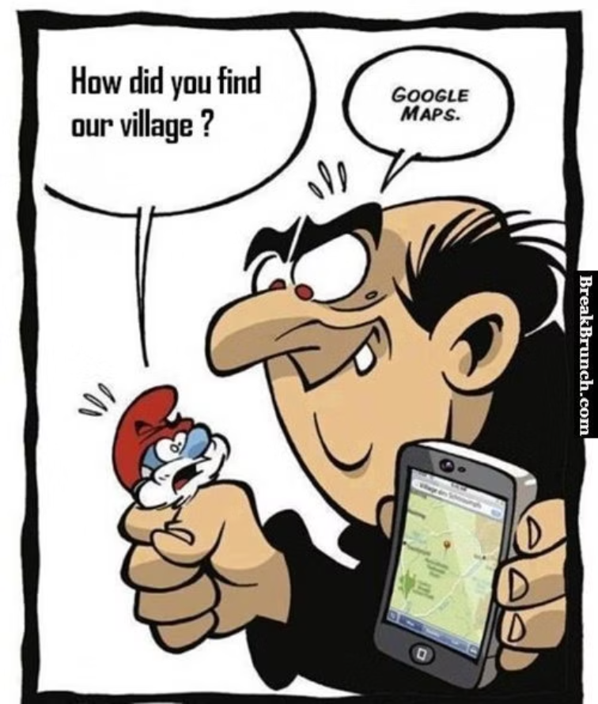

Vai jūs atrod Google meklētājā?
1️⃣ Organiskā meklēšana
2️⃣ Google My Business
3️⃣ Google Search reklāmas
Laba mājaslapa ar kvalitatīvu SEO = labs organiskais apmeklējums
Labi konfigurēts profils = parādīšanās lokālajos meklēšanas rezultātos
Maksas reklāmas augstākām pozīcijām meklēšanas rezultātos
Ievērojot Google izstrādātu paraugpraksi, meklētājam ir iespēja vieglāk pārmeklēt, indeksēt un izprast lapas saturu.

Slide 23

Praktiskais darbs
1. Uzdevums: Mājaslapas SEO audits
Mērķis: Apgūt pamata principus mājaslapas SEO (Search Engine Optimization) auditā, analizējot atsevišķas lapas elementus un to atbilstību meklētājprogrammu optimizācijas prasībām. SEO auditam izmantot rīku Screaming Frog.
Izvēlieties 5 konkrētas mājaslapas sadaļas (produkta lapu, pakalpojuma aprakstu, bloga ierakstu u.c.)
Izmantojot kontrolsarakstu, veiciet rūpīgu izvēlētās lapas auditu
Katram punktam sniedziet atbildi: "Jā", "Nē", "Daļēji", "Nav piemērojams" — ar pamatojumu
Identificējiet stiprās un vājās puses saistībā ar SEO
Sniedziet vismaz 3 konkrētus ieteikumus, pamatojot ar SEO labākajām praksēm
2. Uzdevums
Veikt to pašu ar vienu veselu mājaslapu un aprakstīt situāciju ar pamata SEO un ieteikumus uzlabojumiem.

Slide 24
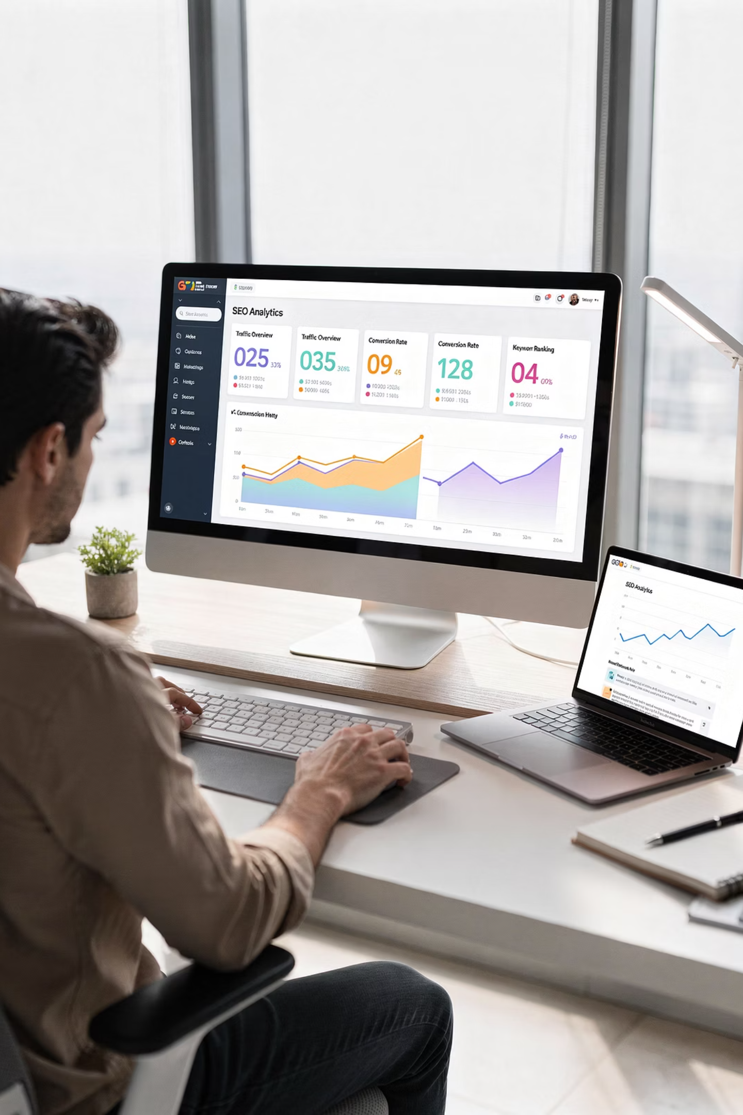
Paldies par uzmanību!
👤 Gints Krūmiņš📧 gints@marketingakursi.lv📞 25544381
www.gintskrumins.lv

